Slide 1
Le repaire d’Amélia
Viziuina Ameliei

Slide 2
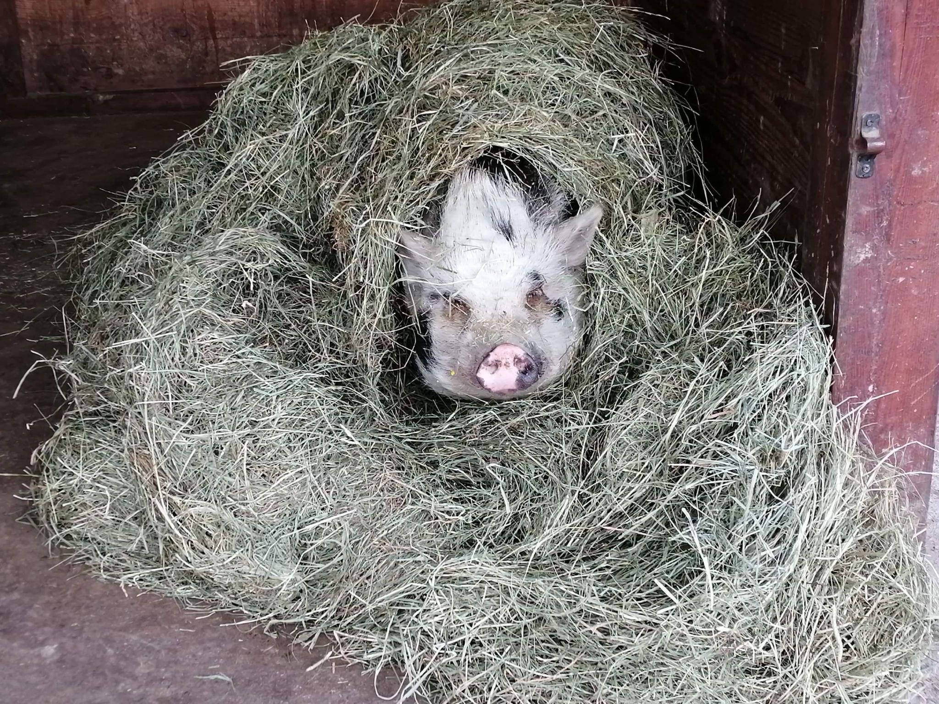
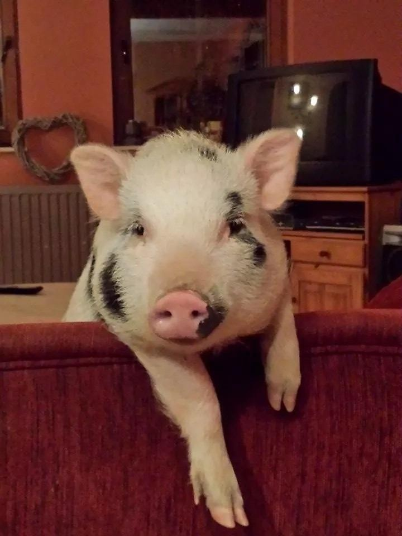
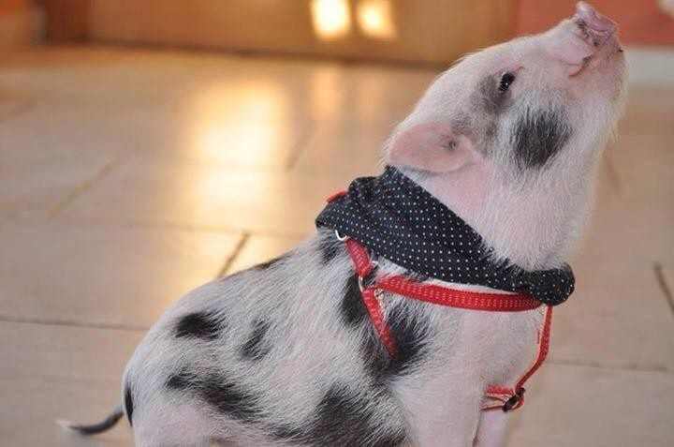
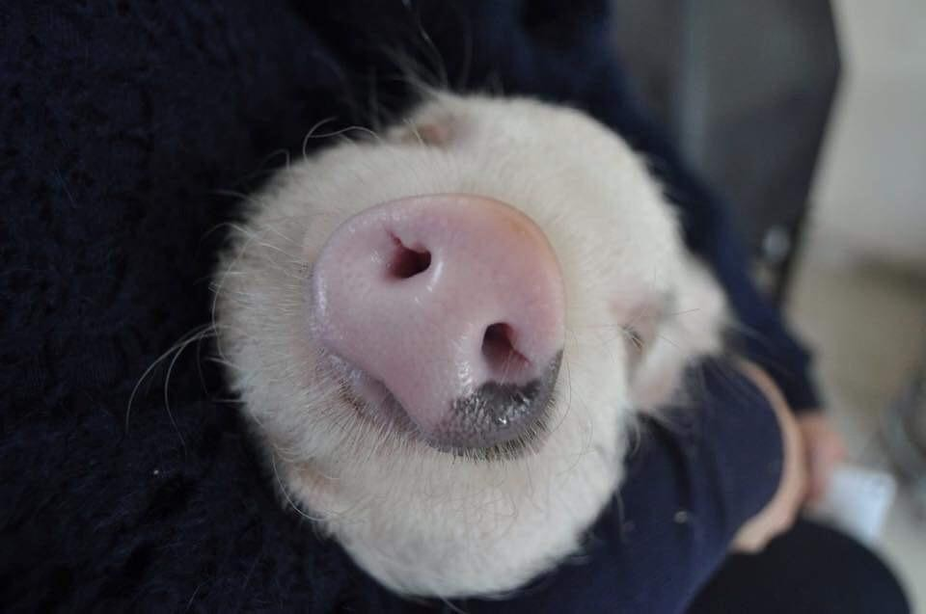
Cine este Amelia?

Slide 3
Ikigai
Ce iubesc
La ce sunt bun
Cultivarea fructelor și legumelor
Natura
Plantele
Un loc de muncă care oferă satisfacție
Munca fizica
Lucru cu plantele
Munca fizica
Pentru ce pot fi plătit
De ce are nevoie lumea
Vanzare fructe si legume
Ateliere de lucru
Produse sănătoase și sustenabile
Companii implicate (responsabile)

Slide 4
Ce ofer eu ? ( valoare )
Ce ofer
Nevoile clientului
Cum ies în evidență
Fructe și legume cultivate în permacultură
Ateliere de lucru
Alimente de calitate
Contribuție la o economie sustenabilă
Produse de calitate
Sprijin pentru persoanele cu probleme emoționale

Slide 5
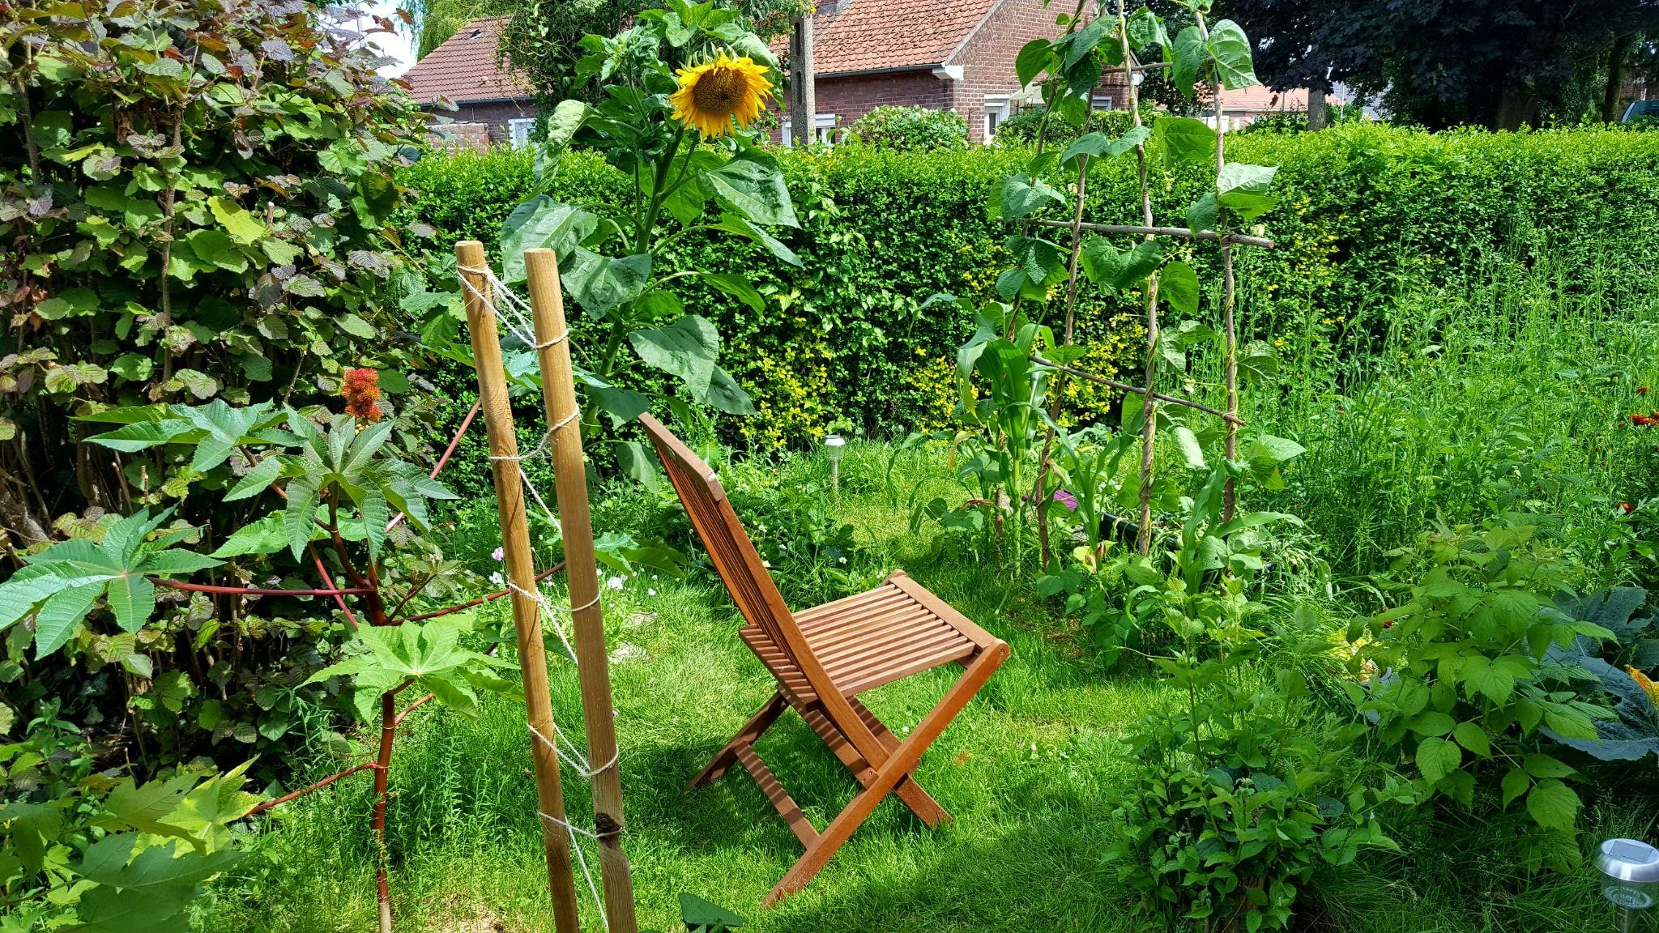
Ce este permacultura?
„Permacultura este la origine un concept de agricultură și horticultură sustenabilă, bazat pe observarea atentă a ecosistemelor și a ciclurilor naturale, precum și pe imitarea acestora.”
A fost dezvoltat în anii 1970 de biologul australian Bill Molisson .
Asocierea culturile (ex Milpa)
Animale
Utilizarea gardurilor
Iazuri
etc

Slide 6
Cine sunt clientii mei ţintă ?
Vârstă
Hobby-uri
Natura
Gătit
Mediu inconjurator
25-60 de ani
Ocupaţie
Gen
Toate categoriile profesionale
Indiferent de gen
Locaţie
Clasă socială
Aproape de ferme
În oraș pentru companii
Cu o anumită putere de cumpărare

Slide 7
Care sunt companiile mele țintă?
Angajate într-o societate mai sustenabilă
Din mediul urban
În pas cu vremurile
Cu o anumită putere de cumpărare

Slide 8
Relații cu clienții
Cum găsesc primul meu client? Dar pe următorii?
Rețelele de socializare
Magazine bio (afișe și postere)
Campanii de crowdfunding (Finanțare participativă)
Prospectare directă (companii)
Canal YouTube și colaborări
Cum fidelizez clienții?
Sistem pe baza de abonament
Organizarea de evenimente​
Rețete în coș (ingrediente cu retete incluse)

Slide 9
Contact
Unde
Când
Magazin în cadrul unei ferme mici
Comandă online sau cumpărare directă în cantități mari, la fața locului
Acces ușor și locuri de parcare disponibile
Livrare pentru companii
De 3 ori pe săptămână de la 15:00 la 18:00 sau
O dată pe săptămână

Slide 10
Exemplu de locație

Slide 11
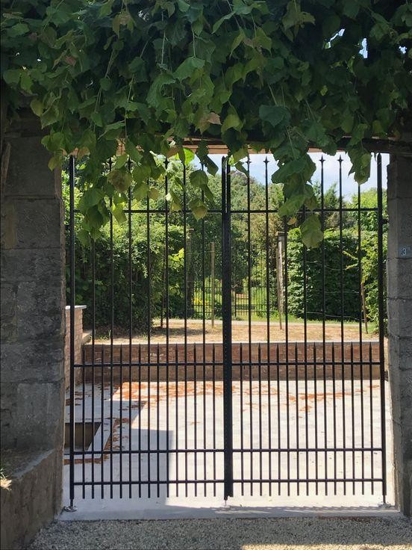
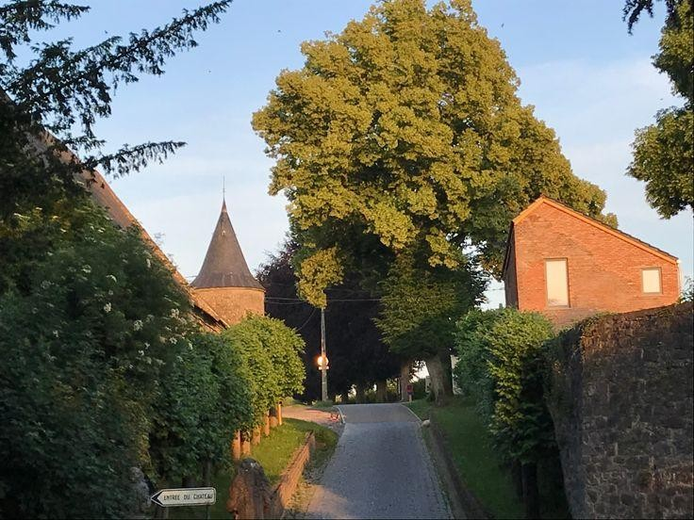

Slide 12
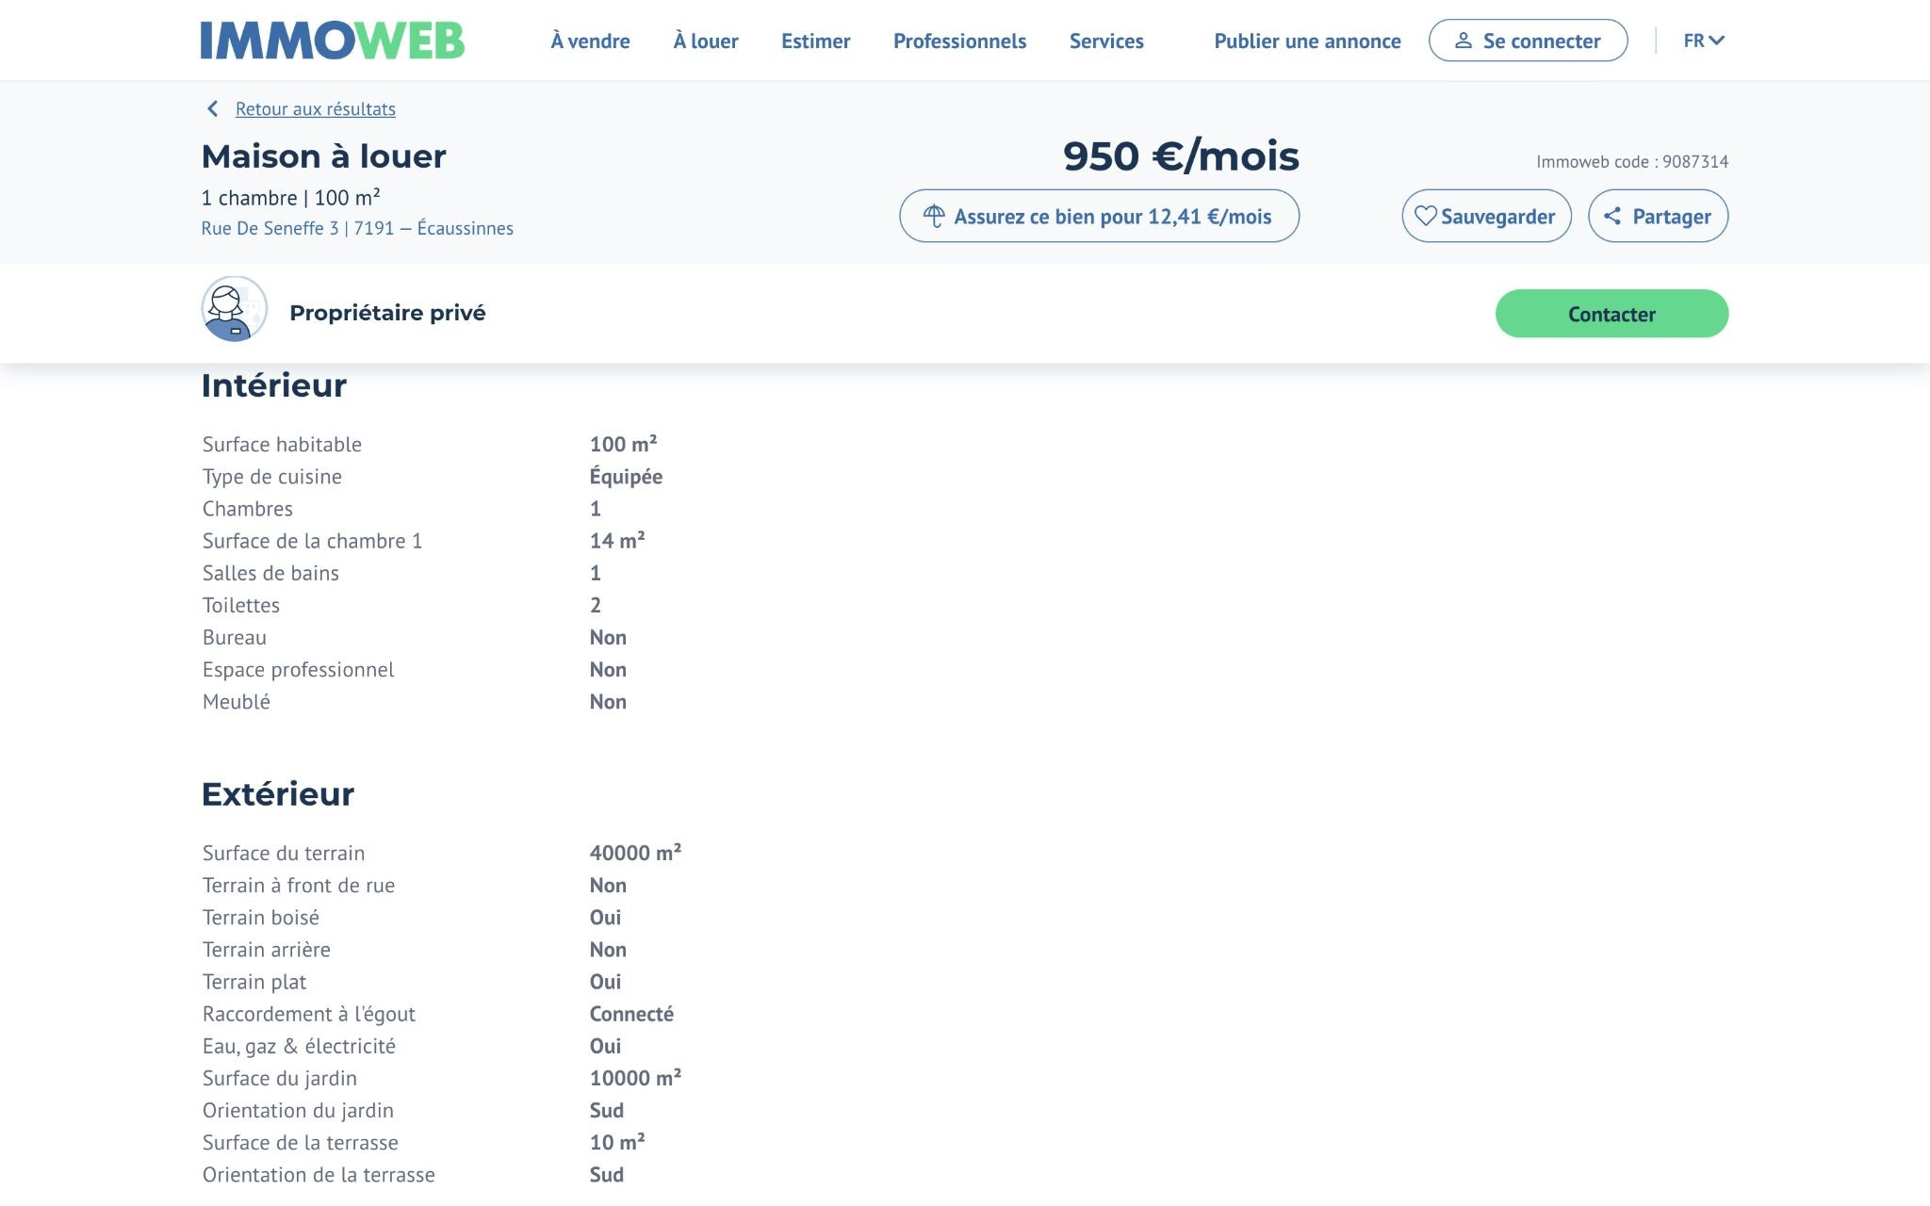

Slide 13
Tarife
Abonament
Pret mediu
Atelier de lucru
125 € / luna
40 € / unitate
50 € /2h

Slide 14
Activități
Agricultura
Planificare
Pregătire sol
Semănat
Plantare
Udare
Recoltarea
Alţele
Activități administrative
Pregătirea atelierelor
Planificarea lucrătorilor sezonieri
Gestionarea voluntarilor
Pregătirea coșurilor
Organizarea magazinului
Livrări către companii

Slide 15
Parteneri / furnizori
Semințe și puieți organici
Fructe și legume dacă este necesar
Pământ pentru răsaduri
Amendamente și îngrășăminte
Irigare
Unelte
Organizație non-profit activă în domeniul sănătății mintale
Asociație a producătorilor de legume
Parteneri​
Furnizori de

Slide 16
Resurse
Personal ?
Autorizație?
1 student sezonier lucrător
Voluntari ( terapie )
AFSCA
Acces la profesia reglementata
Finanțare?
Materiale?
Da
Crowdfunding (Finanțare participativă)
Seră
Prelată
Microtractor
Sisteme de irigații
Unelte
Nu

Slide 17
Concurenţă
Directă
Indirectă
Supermarketuri
Alți producători locali
Piețe locale
Grădinăritul de casă

Slide 18
Venit lunar din vânzări
Venitul total din vânzări: 6.525 €
Costurile de achizitie: 1.631 € (25%)
Abonament
Coș
Atelier
125 €
25/ luna
Total = 3125 €
40 €
25/ zi
3/ saptamana
Total = 3000 €
50 €/persoană
8 persoane / săptămână
1/ saptamana
Total = 400 €

Slide 19
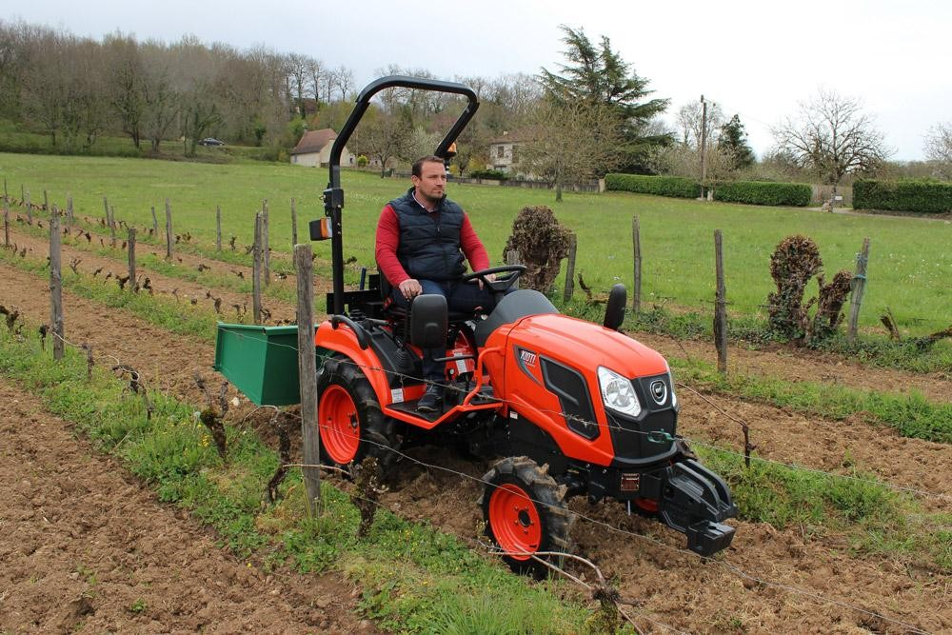
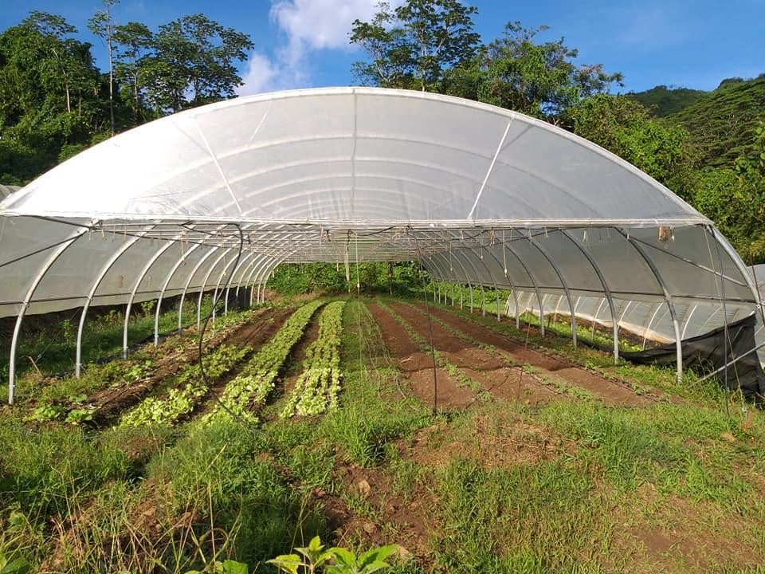
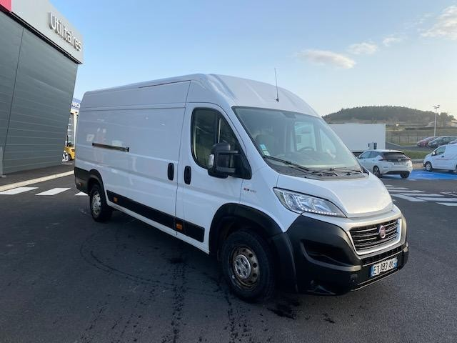
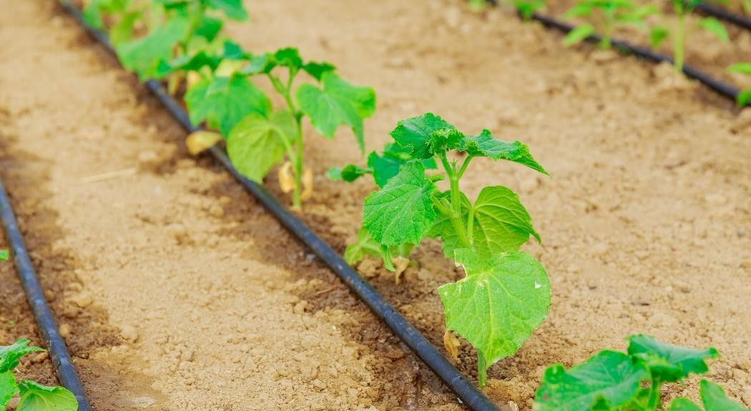
Investiții
Total investitii : 37 000 €

Slide 20
Cheltuieli operaționale
Cheltuieli
Salarizare | 2.640 €
Chirie | 500 €
Telecom | 70 €
Asigurări | 120 €
Energie | 150 €
Publicitate | 50 €
Transportul | 210 €
Dobânzi | 141 €
Diverse cheltuieli | 250 €
Total | 4.131

Slide 21
Finanțare
Capital necesar | 48.394 €
Contribuție personala | 14.518 € | 30%
Suma care urmează să fie împrumutata ( crédal ) | 33.875 €
Perioada de plată ( ani ) | 10
Perioada de plată ( luni ) | 120
Rambursarea capitalului / luna | 282 €
Dobânzi anuale | 1.694 € | 5%
Prima dobânda | 141 €

Slide 22
 | Numerar | Taxa
Venituri din vânzări | 6.525 € | 6.525 €
- Costuri de achiziție | 1.631 € | 1.631 €
Profit brut | 4.894 € | 4.894 €
- Cheltuieli operaționale | 4.131 € | 4.131 €
Venit operațional | 763 € | 763 €
- Amortizare |  | 600 €
Profit înainte de taxe |  | 163 €
- Taxa | 49 € | 49 € | 30%
Venitul net | 714 €
- Rambursarea creditului | 282 €
Castigurile disponibile | 432 €
Calculul profitului

Slide 23
Analiza SWOT
Puncte forte
Puncte slabe
Cunoştinţe Angajament Motivație
Abilități organizatorice personale / Eficiență Contact cu clientii
Oportunități
Amenințări
O piață în plină expansiune
Util pentru societate
Remunerație insuficientă sau inadecvată
Condiții meteorologice extreme și dezastre naturale (impactul schimbărilor climatice)
Concurența din partea fermierilor mari și a lanțurilor de magazine bio (ex. BioPlanet)

Slide 24
Oportunități de dezvoltare
Produse procesate
Vânzări în magazine bio
Piață
Formare în horticultură
Fermă educațională
Tururi ghidate în grădină
Organizare de evenimente
Terapie prin grădinărit și natură
Videoclipuri și conținut media despre fermă
Alte inițiative sustenabile

Slide 25
Oameni Planetă Profit
Un mediu grijuliu și un loc de muncă valoros pentru angajații mei, un spațiu terapeutic pentru voluntari, prețuri echitabile
Angajament față de ecologie prin producție alimentară bazată pe permacultură, fără pesticide, cât mai puține ambalaje, fără îngrășăminte chimice, Too Good To Go, control biologic, echipamente second-hand
Investiții în proiecte asociative, sprijin pentru alți producători de legume în dezvoltarea activității lor

Slide 26
Multumesc pentru atentie :)
CREDITE: Acest prezentare șablon a fost creat de Slidesgo și include pictograme de Flaticon și​​ infografice şi imagini de Freepik

